Slide 1


TECH -U TRACKER
Manual de Usuario
By Felipe Cadavid

Slide 2
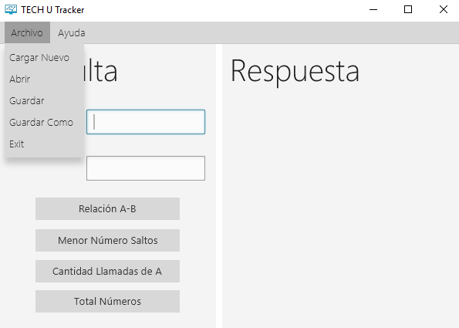
El menú Archivo contiene las siguientes funciones:
Cargar Nuevo: Carga un Archivo *.txt con el registro de llamadas
Abrir: Abre un archivo existente con un registro de llamadas ya procesado
Guardar: Guarda cambios en el registro de llamadas
Guardar Como: Guarda un nuevo registro de llamadas procesado
Exit: Sale de la Aplicación
Menu de Opciones

Slide 3
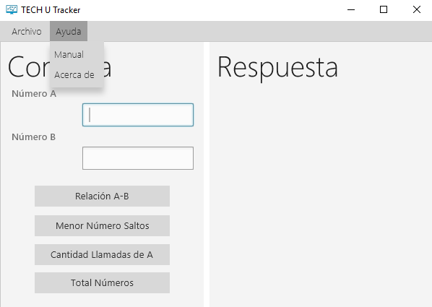
El menú Ayuda contiene las siguientes funciones:
Manual: Abre el Manual de usuario (Este Manual)
Acerca De: Muestra información del creador de esta Aplicación
Menu de Opciones

Slide 4
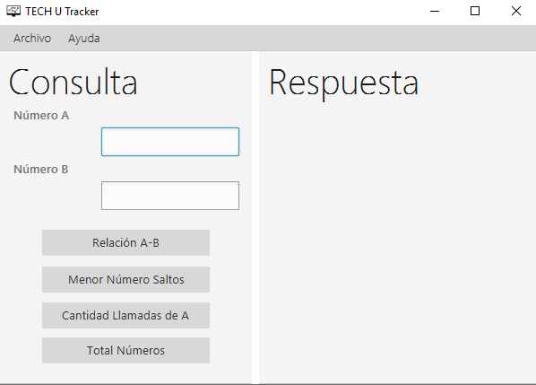
Área de consulta de números
Área de Respuesta a las operaciones de consulta
Area de Operaciones de consulta
Funciones de Consulta

